Slide 1


MERS-Co: Middle East Respiratory Syndrome Coronavirus
Marta Navarro Vilasaró
Malalties infeccioses
Setembre 2015

Slide 2
De què parlarem ?
Què són els coronavirus i el MERS-co?
D’on ha sortit i com ha anat evolucionant?
Quina clínica i evolució en podem esperar?
Què en sabem de la transmisibilitat?
Com el tractarem ?

Slide 3
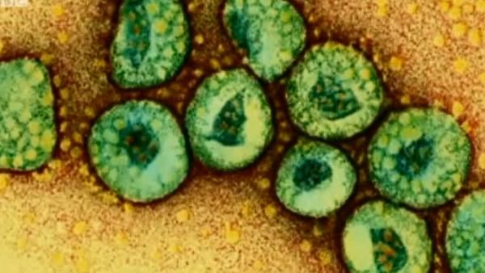
Coronavirus
Són RNA virus monocatenaris
6 coronavirus infecten l’home:HCoV-229E, HCoV-OC43, HCoV-NL63, HCoV-HKU1
Els més famosos SARS-Co i MERS-Co
La gran majoria tenen un reservori animal

Slide 4
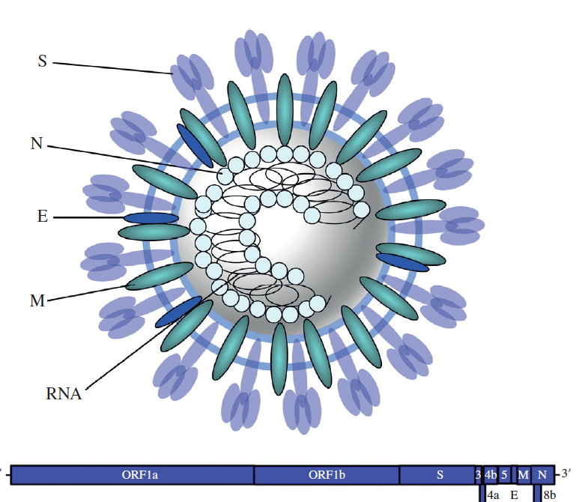
Mers-co

Slide 5
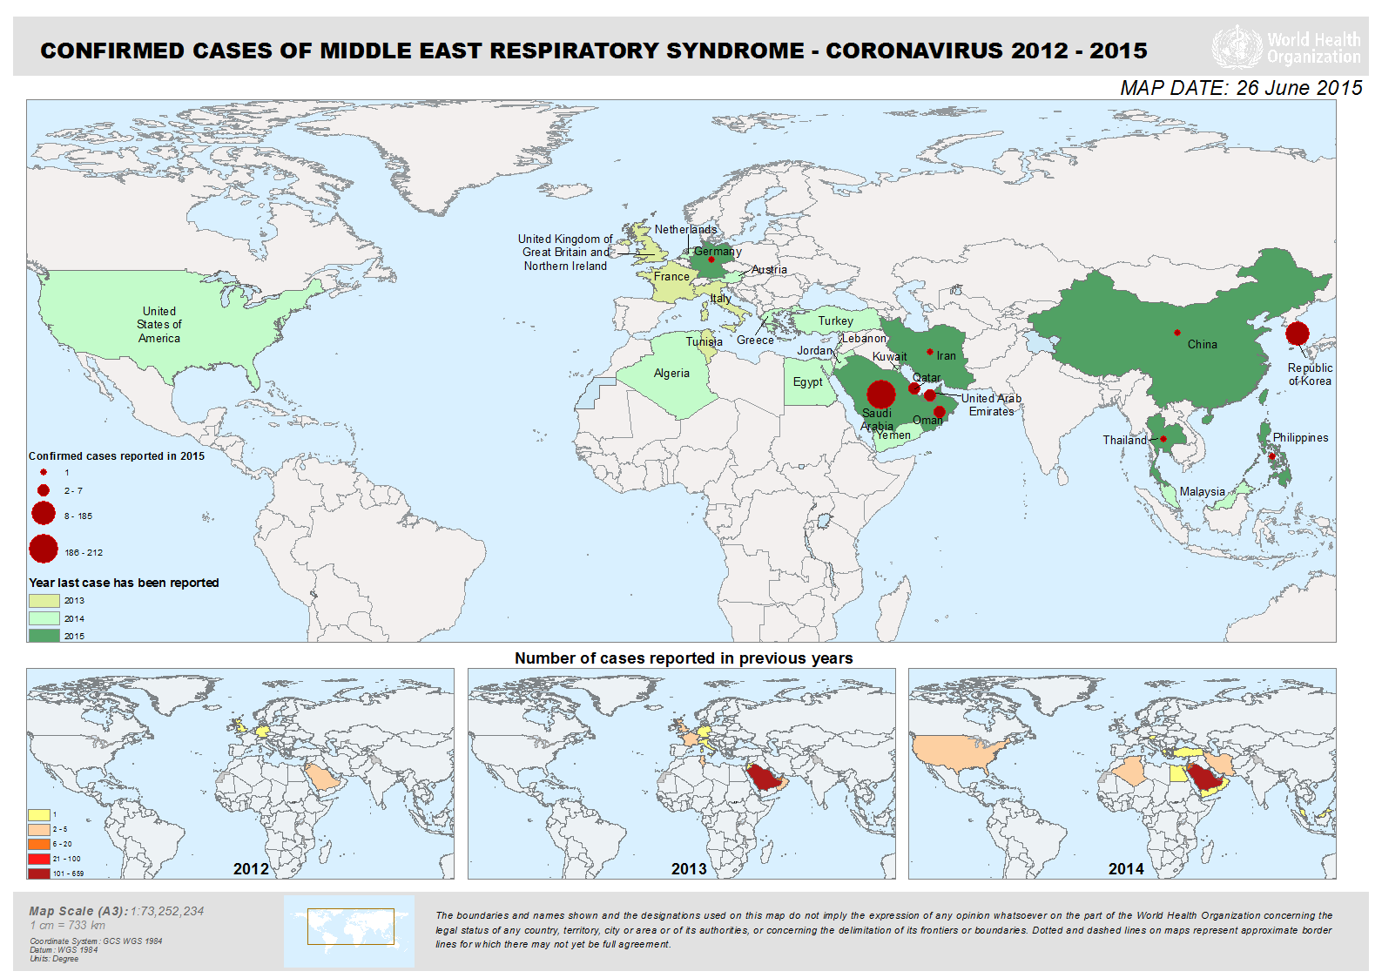

Slide 6
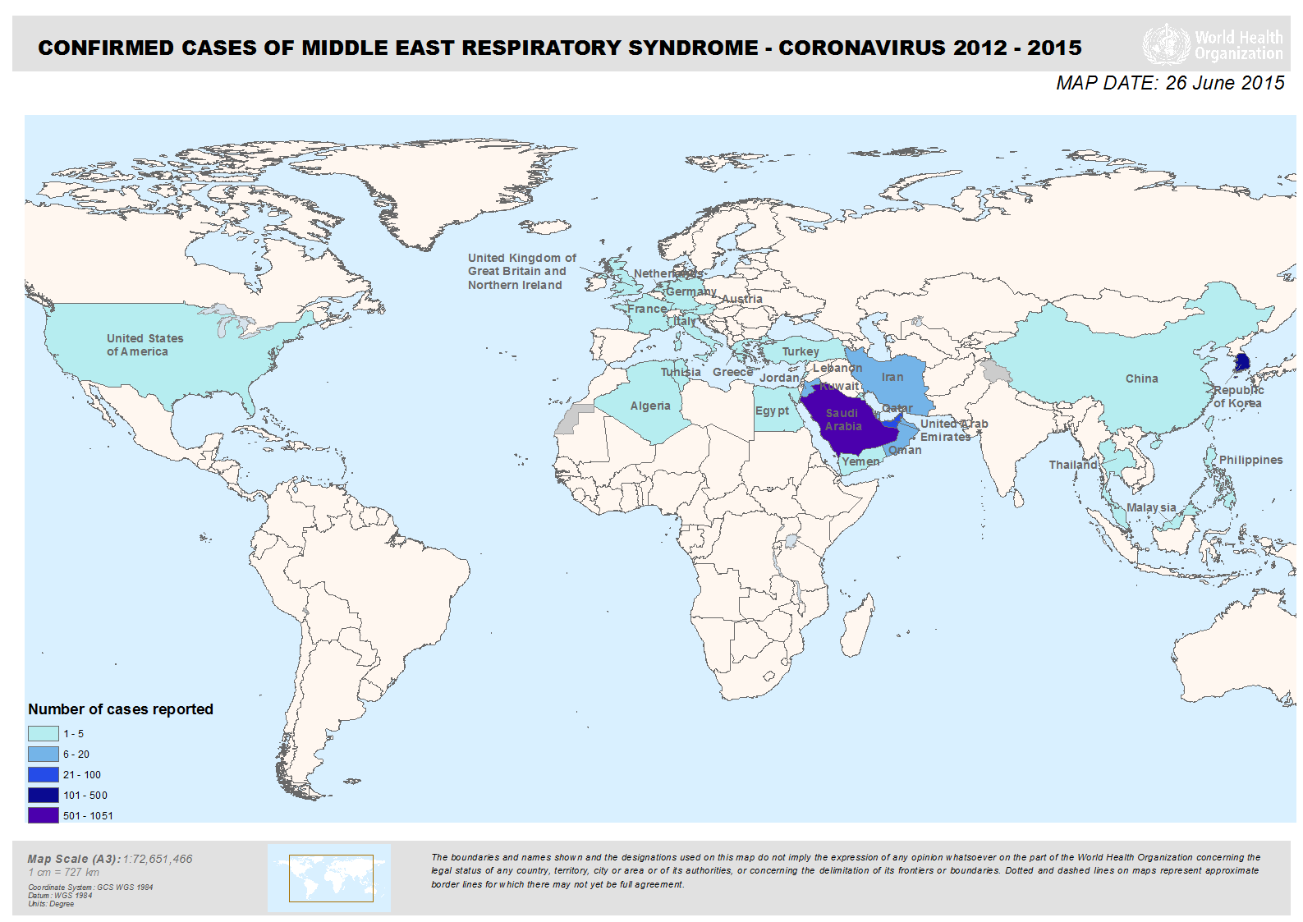

Slide 7
MERS-Co d’on ens pot arribar ?
Arabia saudí
Emirats àrabs
Qatar
Jordània
Oman
Kuwait
Iemen
Líban
Iran
Iraq
Barein
Síria
Palestina
Israel
Korea del Sud

Slide 8
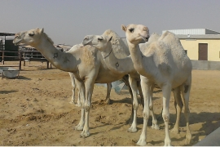
MERS-Co: què en sabem?
Reservori: dromedari, també s’ha trobat a ratpenats ( Taphozous perforatus i Neoromicia capensis )
Potencial pandèmic: BAIX
Mortalitat: 30-40%

Slide 9
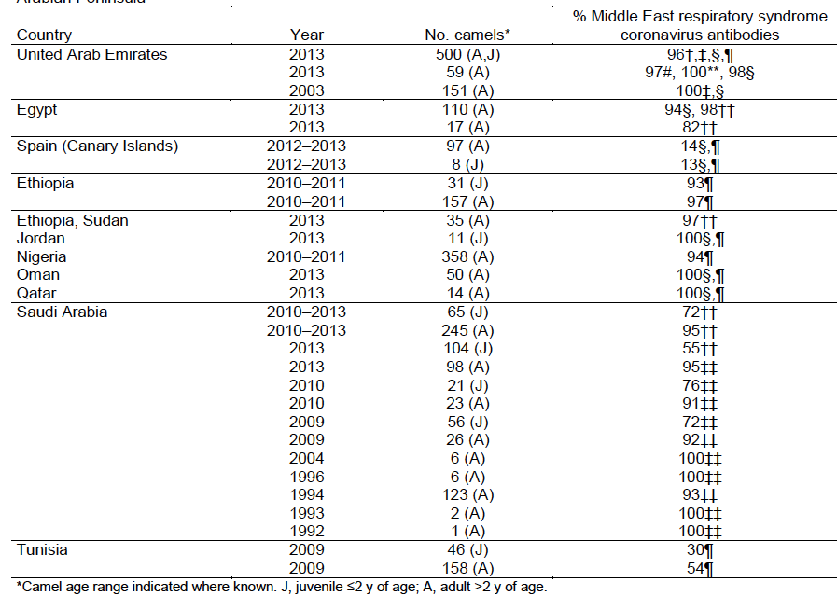
Seropositivitat en dromedaris

Slide 10
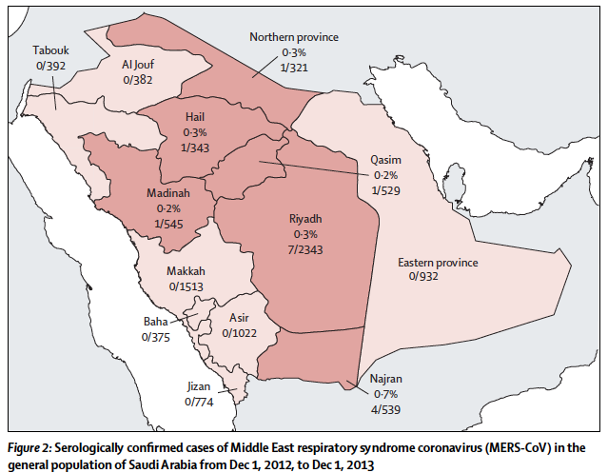
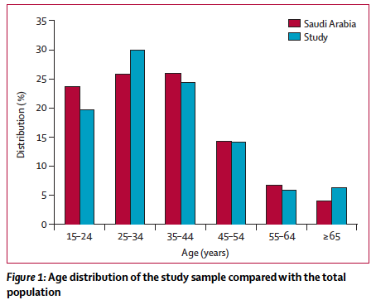
Seropositivitat en persones
Positivitat en 15 de 10.009 mostres
Més seroprevalença en persones que
tracten amb camells (7:15)
Homes >> dones (11:4)
Extrapolant les dades s’espera que
hi hagi una seroprevalença de
45.000 persones en Aràbia
Lancet. Abril 2015

Slide 11
MERS-Co. Vies de transmisió
Directa a través de contacte amb el dromedari
Transmisió persona a persona NO és una via gaire eficient
  Diversos escenaris
    Contactes a partir cas índex a la societat
    Contactes a partir d’un cas en ambient hospitalari
    Contactes en viatgers
    Contactes a partir del reservori

Slide 12
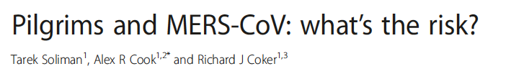
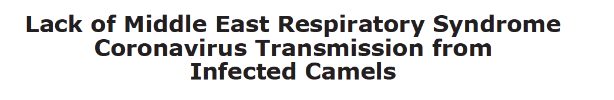
Transmisió : Hem d’estar espantats?

Slide 13
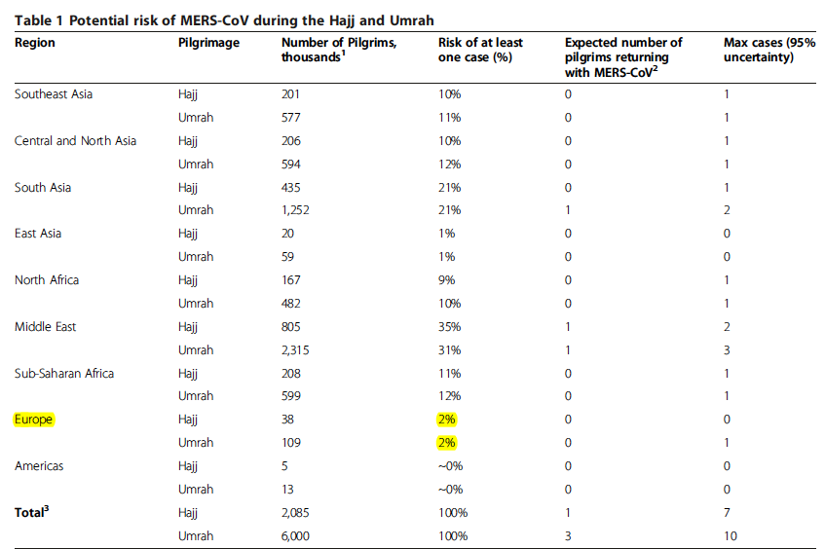

Slide 14

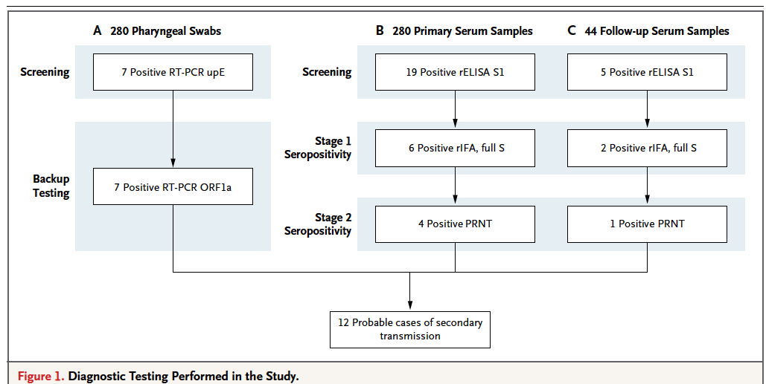
Tots assimptomàtcs ¡¡¡
Taxa d’infecció secundària del 4%

Slide 15
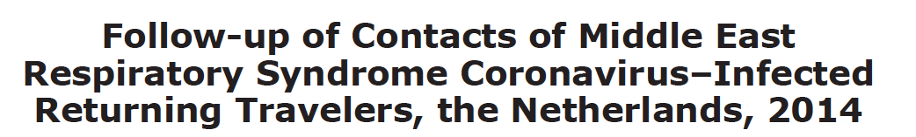
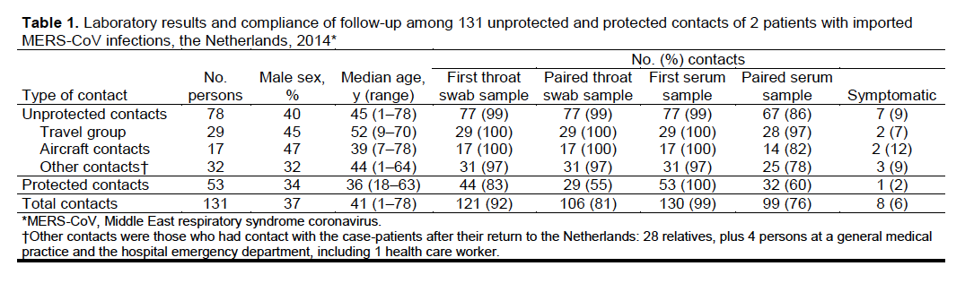
Cap infecció secundària
Notes:
Aquest es un treball de seguiement de tots els contactes de pacients confirmats ( van ser dos ) que van arribart proceents d’Arabia. Van ser 131 contactes , uns de

Slide 16
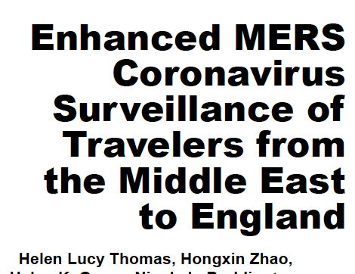
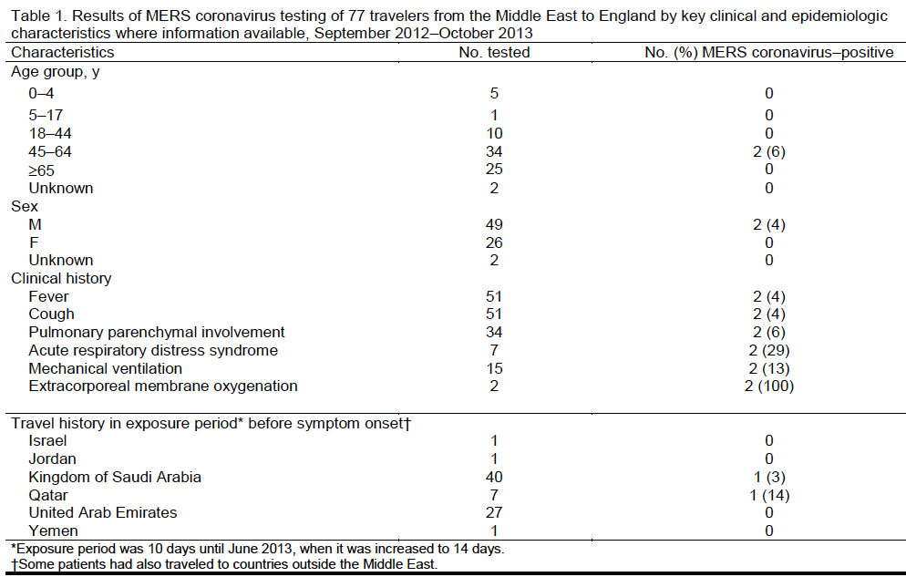
Testats 77 pacients. Casos confirmats:2
Altres gèrmens que es van aïllar en altres pacients
amb clínica respiratòria:
10 Influenza ( 1 coinfectat amb MERS-co)
2 Legionella pneumophila
4 Rhinovirus
3 Adenovirus
1 VRS
1 Metapneumovirus

Slide 17
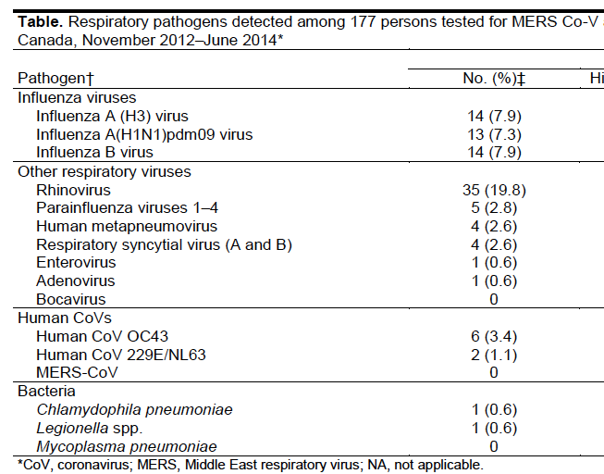

Slide 18
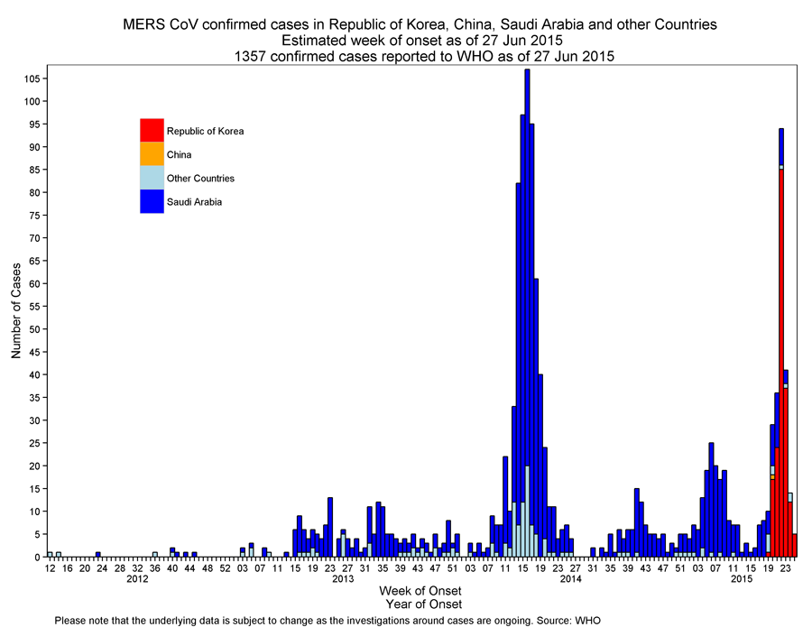
MERS-Co: com va l’epidèmia ?
Mortalitat 36.5%

Slide 19
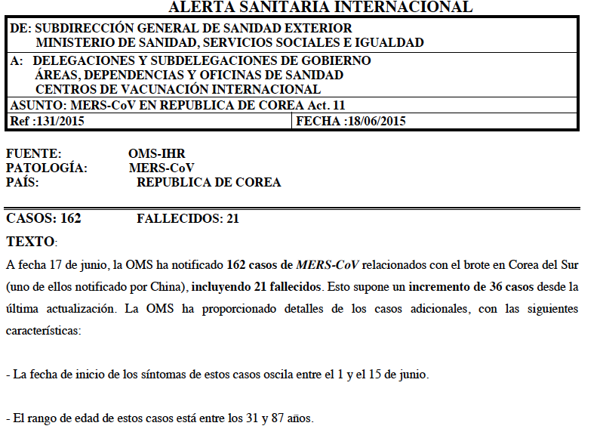

Slide 20
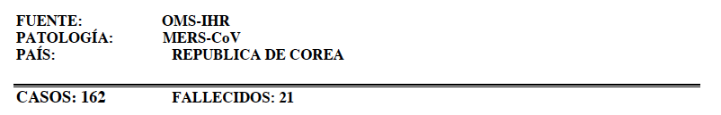
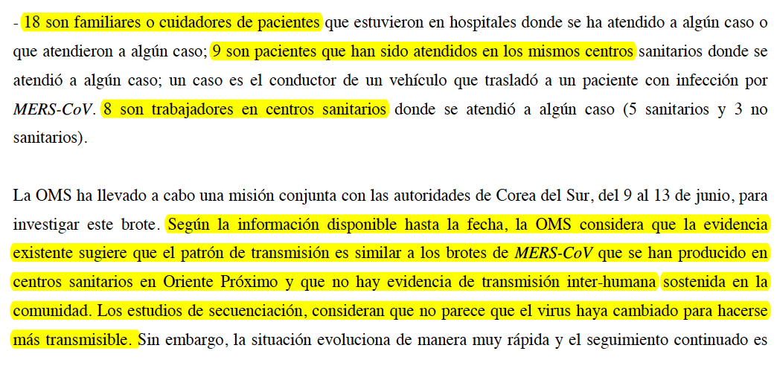

Slide 21
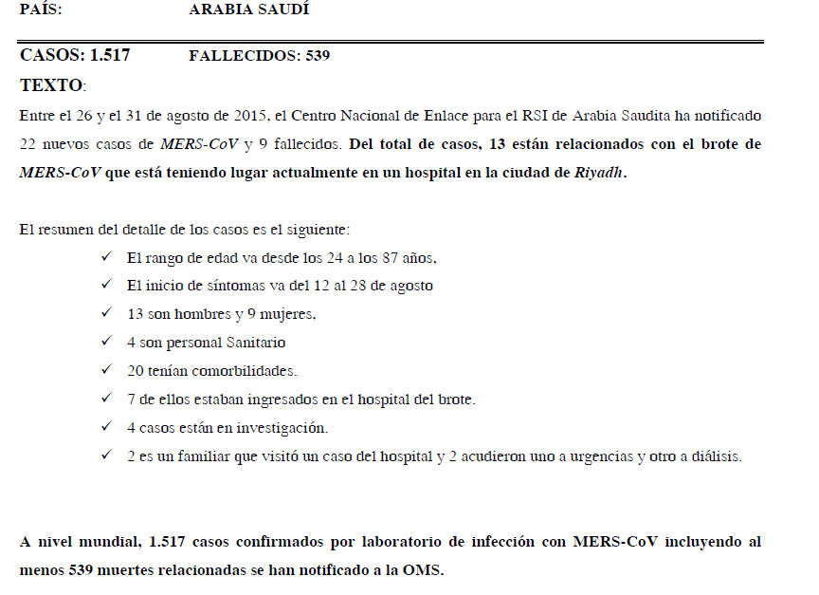


Slide 22
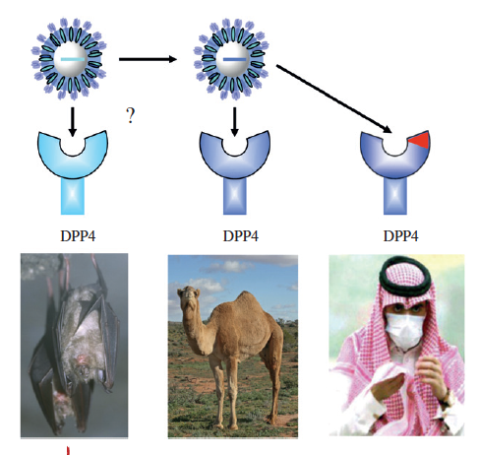
MERS-Co: patogènia
El virus penetra a les cèl.lules via dipeptidil peptidasa 4 (DPP4) que s’expresa a les cèl.lules dels pulmons

Slide 23
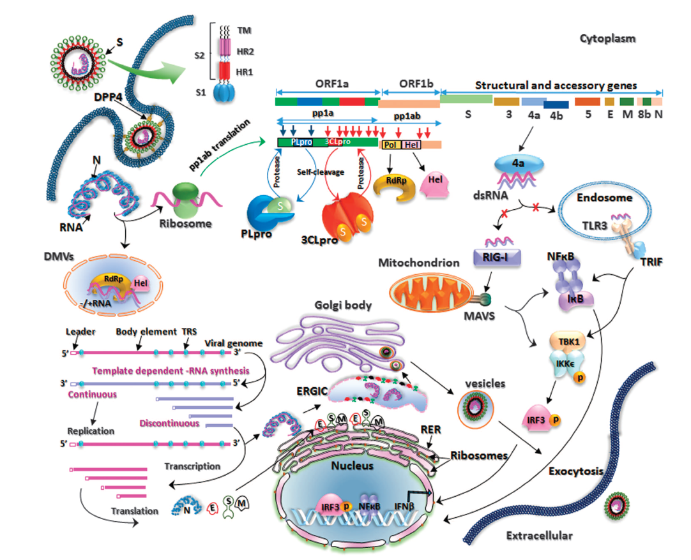
Notes:
IFN

Slide 24
MERS-Co: característiques
Notes:
24

Slide 25
MERS-Co: característiques
Notes:
25

Slide 26
MERS-Co: clínica
Període de incubació : 5 dies ( a 14 dies)
Clínica : febre, tos, odinofàgia, díspnea, miàlgia, dolor toràcic, mal estar general i clínica gastro-intestinal: diarrea, vòmits i dolor abdominal.
Menys freqüent: tremolor, sibilàncies, palpitacions i confusió
Evolució a insuficiència respiratòria aguda
Fc de risc per malaltia severa
  I Renal, obesitat, HTA, MPOC e immusupresió
Coinfecció per altres patògens
Notes:
26

Slide 27
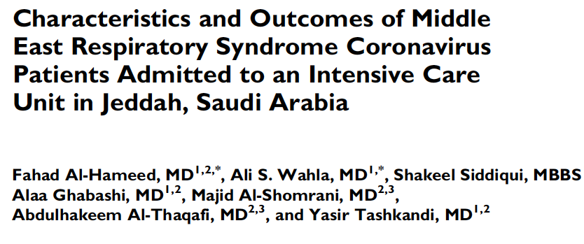

Slide 28
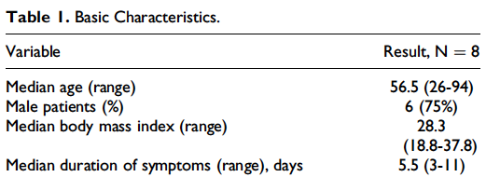
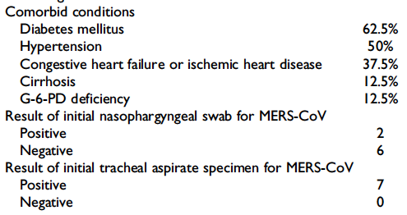
Clínica. Pacients ingressats a UCI

Slide 29
Clínica. Pacients ingressats a UCI
IOT:7 /8
VMNI: 5/8. tots es van precisar IOT
Dies de IOT (mitja): 9
Tots SDRA. 5/8 van desenvolupar fallo multiorgànic
Un va rebre ECMO ( va sobreviure)
Analítica: inici: leucopènia ( limfopènia). CK elevades ++
Infeccions bacterianes secundàries: 6/8
Tots es van tractar amb IFN alfa i Ribavirina ( + antibiòtics + corticoides)
Mortalitat 6/8. Els que sobreviuen són joves ( 26 i 28 a)

Slide 30
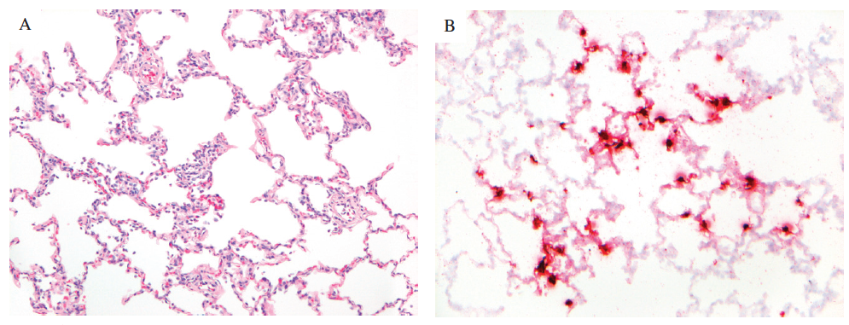
Anatomia patològica

Slide 31
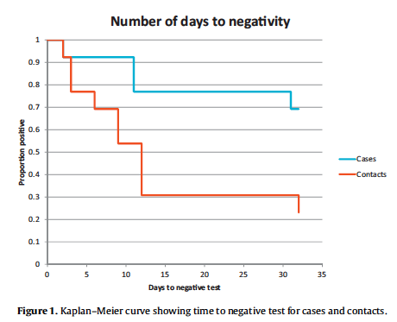
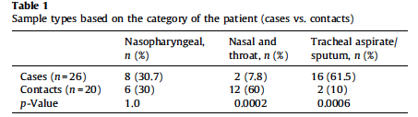
Quan temps es continuen excretant virus ?
Estudi retrospectiu
Tenen més mostres els
que tenien infecció greu

Slide 32
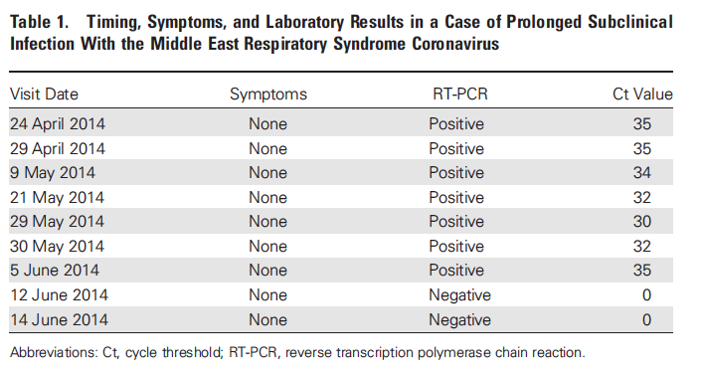
Podem excretar virus fins i tot estan assimptomàtics
POSITIVA durant 5 setmanes ¡¡¡
Proposen fer cribatge amb PCR als contactes sanitaris per evitar minimitzar les transmisions intrahospitalàries

Slide 33
Quan temps viuen els virus a l’ambient?
El MERS-co és viable fins 48h en condicions especials : 20ºC i humitat 40%
La seva estabilitat no disminueix amb l’aerosolització
S’han detectat virus viables als fòmites: orina i fempta
Notes:
Hi

Slide 34
MERS-Co: radiologia
Rx: afectació alveolar e intersticial uni o bilateral, focal o difusa
TC: afectació bilateral alveolar o en vidre desllustrat de localització predominantment a zona subpleural o peribroncovascular.
Notes:
34

Slide 35
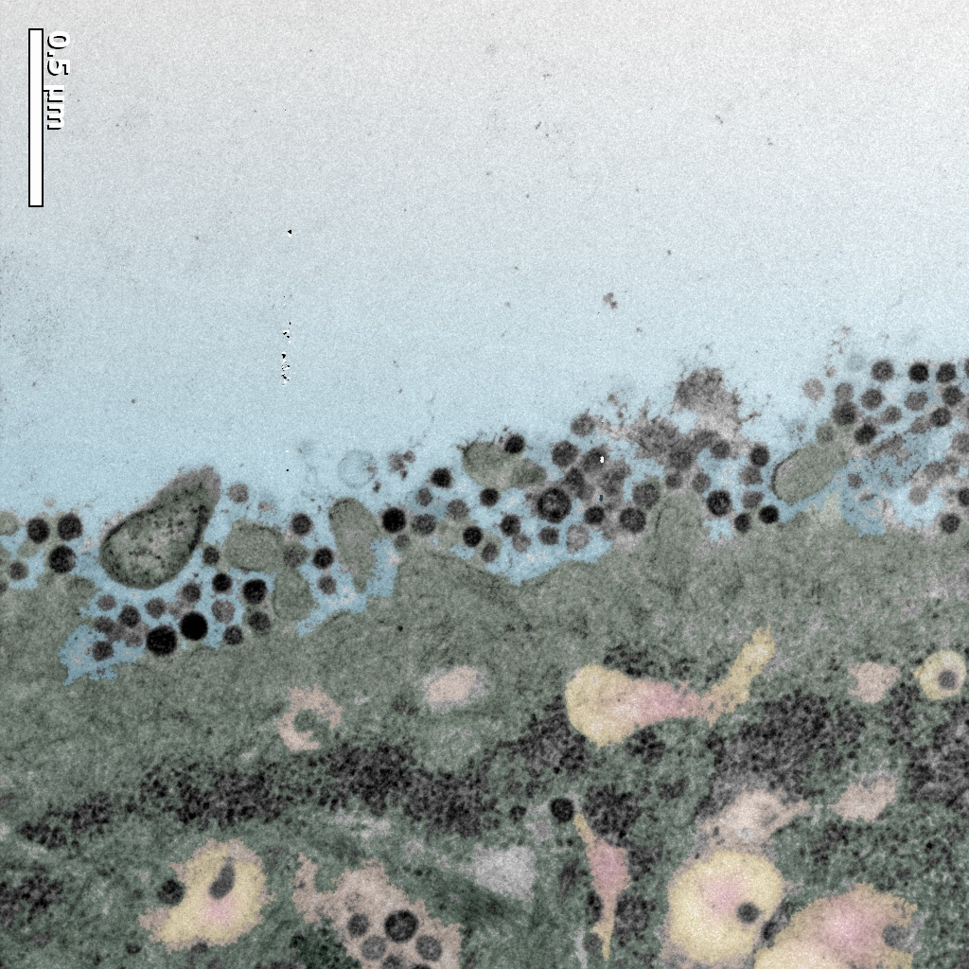
MERS-Co:diagnòstic
Diagnòstic:
  PCR de les secrecions respiratòries.
  Serologia
CB Cunha. Virulence . Agost 2014

Slide 36
MERS-Co: tractament
Prevenció amb rentat de mans
No hi ha tractament reconegut però hi ha publicacions amb diferents opcions
  Interferó alfa
  Lopinavir/ritonavir
  Ribavirina
  Inhibidors de la replicació del virus: cylcophilin
  Inhibidors dels receptors de CoV (DPP4 conegut com CD26)
  Anticossos neutralitzants
  Molts estudis en marxa: 13 grups terapèutics en estudi ¡¡¡
Els corticoides millor evitar-los

Slide 37
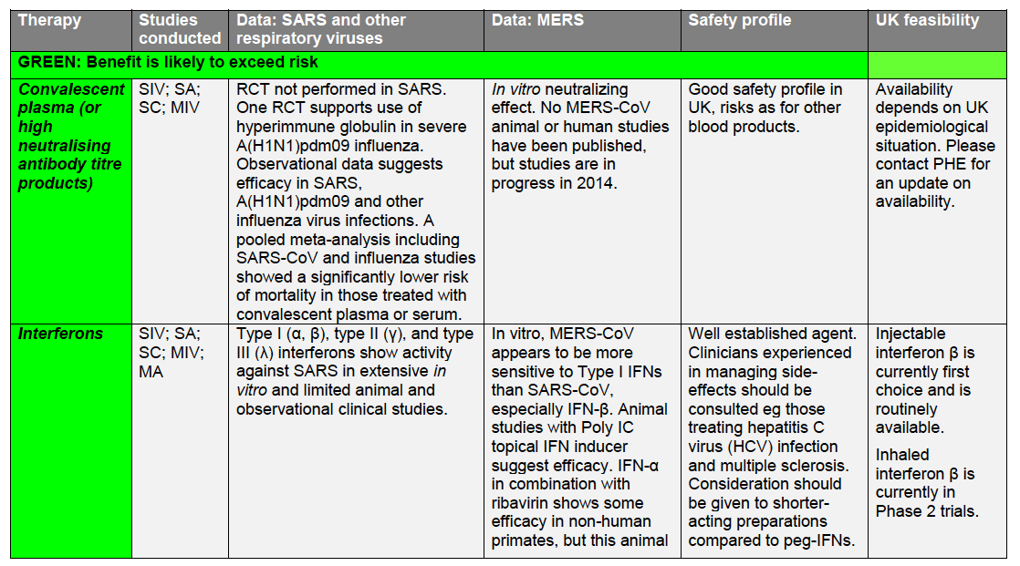
Public Health England

Slide 38
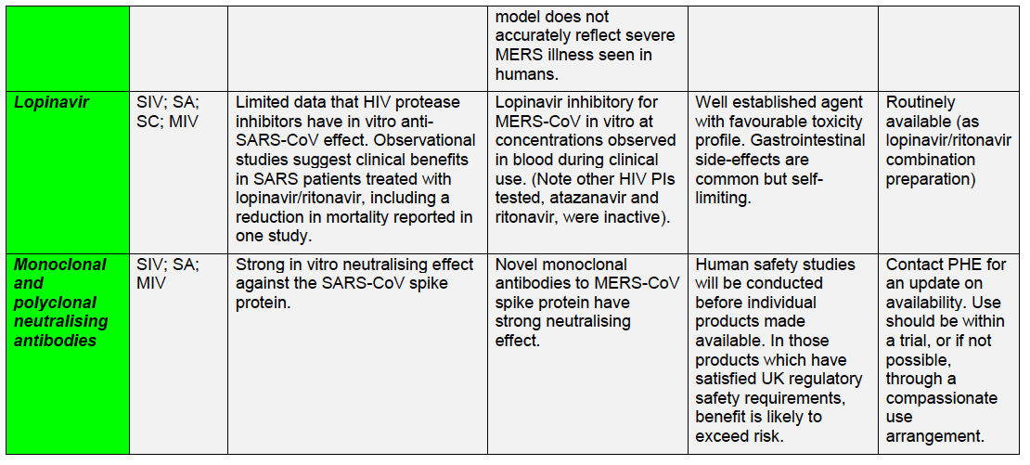
Public Health England

Slide 39
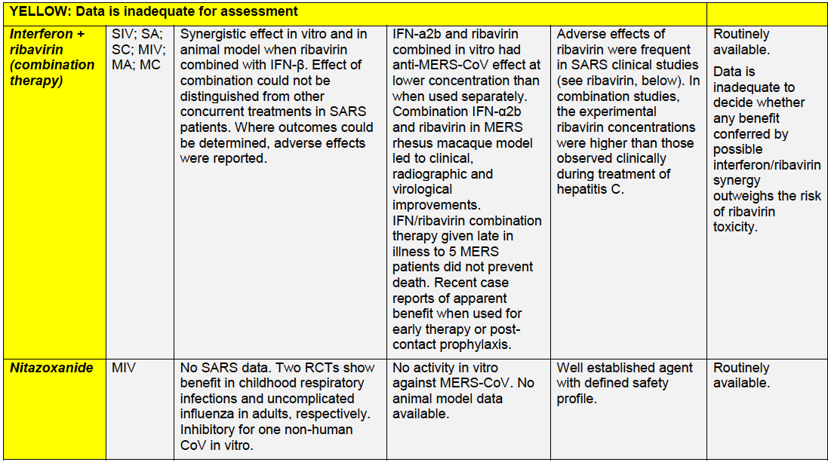
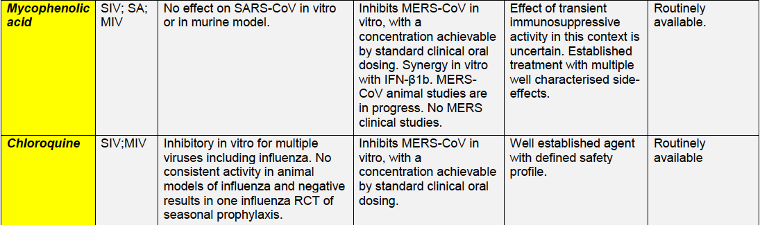

Slide 40
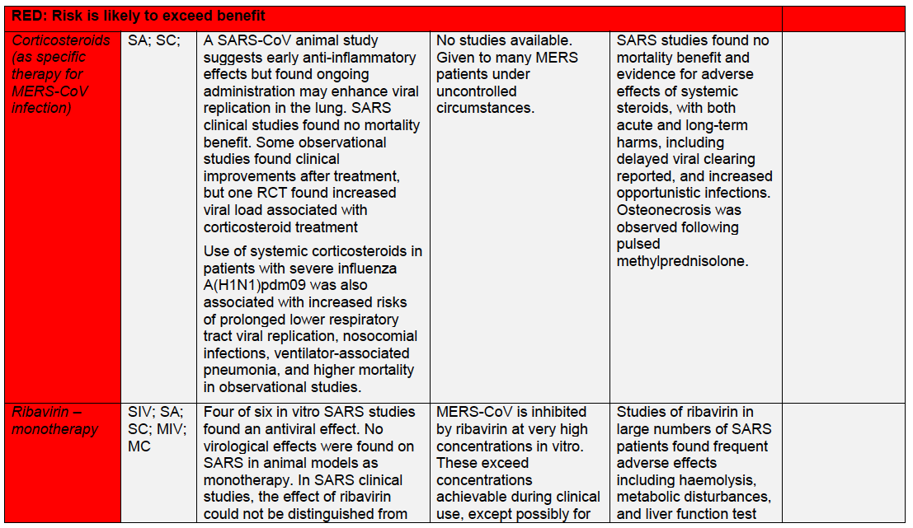
Public Health England

Slide 41
Conclusions
El MERS-co des de la seva aparició al 2011 s’ha anat extenent per diferents països principalment del Pròxim Orient tot i que també s’han declarat casos a Korea i a la Xina. Per tant cal sospitar-se davant de pacients amb clínica respiratòria que provenen d’aquestes àrees.
El quadre clínic és variable, pot ser de totalment assimptomàtic fins a formes respiratòries greus en persones amb més edat i comorbilitats
El diagnòstic el farem per PCR de les mostres respiratòries (millor tracte respiratori inferior) o bé per serologia
La transmisibilitat entre humans és molt heterogènia i sembla que hi ha dades que apunten cap a una major transmisió dins l’àmbit hospitalari.

Slide 42
Conclusions
Les mesures d’aïllament ( contacte i respiratori) són un pilar fonamental per evitar la transmisió
Hi ha diversos tractaments en estudi. Són fonamentals les mesures de suport.

Slide 43
Gràcies

